Slide 1
Графические процессоры для ВЫЧИСЛЕНИЙ общего назначения
Лекция №3
Обзор архитектуры графических процессоров
Чуканов В.С.

Slide 2
содержание
Что такое GPU?
Графический конвейер
Унифицированные шейдерные процессоры
GPGPU
GPGPU: Задачи
GPGPU: Переносимость

Slide 3
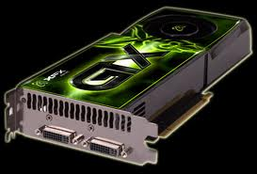
Что такое GPU?
GPU – Graphics Processing Unit
Вход: описание сцены
Параметры вершин и треугольников
Текстуры, …
Выход: буфер кадра (2D изображение)
Графический конвейер – последовательность этапов обработки данных сцены

Slide 4
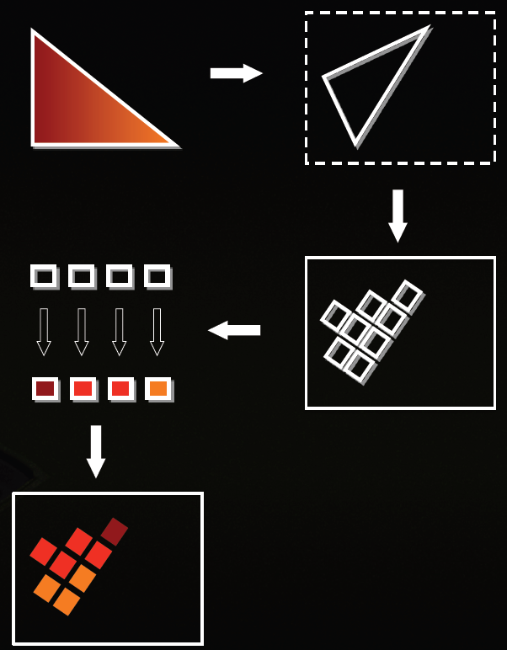
Графический конвейер
Параметры вершин
Вершины в пространстве камеры
Параметры пикселей
Операции над пикселями
Кадр

Slide 5
Графический конвейер (2)
Графический конвейер подразумевает высокую степень параллелизма
Независимая обработка вершин
Независимая обработка пикселей
Аппаратная реализация
Вершинные и пиксельные процессоры (до 2006г)
for each vertex
{
pos = transform(vertex.pos);
light = calc_lighting(eye, pos);
}
Pixels = rasterize (vertices);
for each pixel
{
color = compute_color(pixel);
depth = compute_depth(pixel)
}

Slide 6
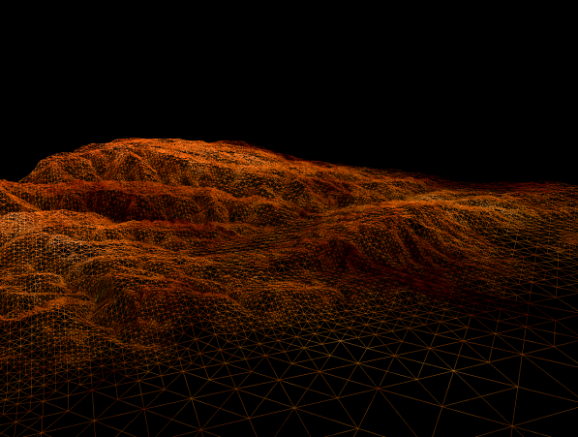
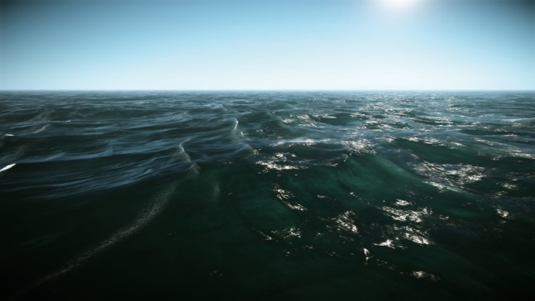
Распределение нагрузки
Vertex Processors
Pixel Processors
idle
idle
idle
Vertex Processors
idle
idle
idle
Pixel Processors

Slide 7
Унифицированные шейдерные процессоры
Одни и те же инструкции для обработки вершин и пикселей
AMD
Векторные операции
NVIDIA
Скалярные операции
Унифицированная архитектура позволяет использовать GPU для вычислений общего назначения
Unified Processors
vtx
vtx
vtx
vtx
vtx
pix
pix
pix
Unified Processors
vtx
vtx
pix
pix
pix
pix
pix
pix

Slide 8
GPU vs CPU
CPU | GPU
MIMD, Multiple Instruction Multiple Data Параллелизм на уровне задач Каждая задача – свои инструкции и свои данные | SIMD, Single Instruction Multiple Data Параллелизм на уровне данных Одни и те же инструкции для разных элементов данных
Низкая задержка памяти (Low Latency) CPU ориентирован на минимизацию задержки | Высокая задержка памяти (High Latency) GPU ориентирован на обработку больших массивов данных (пикселей) (Latency можно сокрыть большим объемом вычислений
Большой объем кеша, многоуровневое кеширование | Нет необходимости в больших объемах кеша

Slide 9
GPU vs CPU (2)
CPU | GPU
Малое количество вычислительных юнитов | Большое количество вычислительных юнитов
Необходимость высокой скорости исполнения потока инструкций (с учетом ветвлений) | Ориентированность на SIMD задачи => Минимальная синхронизация потоков Потоки группами выполняют инструкции для разных элементов данных
Необходимость сложного менеджмента потоков «Тяжеловесные» потоки | Менеджмент потоков значительно проще «Легковесные» потоки

Slide 10
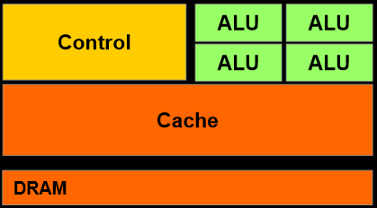
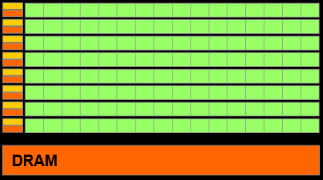
GPU vs CPU: Архитектура
Архитектура CPU
Архитектура GPU

Slide 11
GPGPU
General Purpose computations on Graphics Processing Units
Hardware
2006, Nvidia начинает выпуск линии видеокарт на базе чипа G80 (GeForce 8800 GTX, 8800 GT, 8600 GTS, …)
API
2007, первый выпуск NVIDIA CUDA SDK
Библиотека для создания программ на GPU от NVIDIA
2007, первый выпуск ATI Stream SDK
Аналог CUDA от АTI
2009, OpenCL
Открытый стандарт для разработки GPGPU приложений

Slide 12
GPGPU: Задачи
Любые задачи, требующие однотипной обработки больших массивов данных
Компьютерная графика
Обработка и фильтрация изображений
Кодирование/декодирование видео
Физика жидкостей, газов
Компьютерная томография
Прочие научные задачи
Метод конечных элементов
Матричные вычисления
Вычисление финансовых рисков, прогнозирование ситуации на рынке

Slide 13
GPGPU: Инструменты
CUDA
Коммерческий продукт
Только для NVIDIA GPU
OpenCL
Открытый стандарт
Подходит для всех GPU
Nvidia: начиная с GeForce 8000
ATI: начиная с Radeon X1900
Библиотеки алгоритмов
Сортировка
Reduction
Scan
…

Slide 14
GPGPU: Переносимость
Реализованные алгоритмы сложно перенести на GPU
Необходимо учитывать разный объем кеша и механизмы кеширования на GPU & CPU
Обращения мимо кеша – лишние операции с памятью, ухудшают производительность
Производительность зависит от размера задачи
При малом объеме данных время работы с памятью на GPU может более чем компенсировать выигрыш в параллельной обработке
Обработка данных должна быть максимально независимой
Атомарные операции и точки синхронизации ухудшают производительность
Нет метода синхронизации всех потоков
Возможна собственная реализация (семафор), но это существенно скажется на производительности

Slide 15
Заключение
GPGPU
Для эффективного использования нужен огромный массив данных с однотипной обработкой
Для построения оптимального кода надо учитывать механизмы кеширования и работы с памятью, понимать модель вычислений
Эффективное распараллеливание алгоритмов на GPU подразумевает модернизацию алгоритма
Библиотеки
NVIDIA CUDA
OpenCL
Лабораторные
Необходим CUDA SDK (имеется поддержка OpenCL)

